Slide 1
Ética e Responsabilidade Social Corporativa
Luciano Thomé e Castro

Slide 2
Ética e RSC
Ética e RSC: uma das tendências mais importantes que influenciam a teoria e prática da administração na atualidade.
Acentuação do debate sobre os temas devido a problemas como poluição, corrupção, desemprego, proteção dos consumidores.

Slide 3
Definição de ética: do que se trata?
A palavra "ética" vem do grego ἠθικός (ethikos), e significa aquilo que pertence ao ἦθος1 (ethos), que significava "bom costume", "costume superior", ou "portador de caráter".
Diferencia-se da moral: busca fundamentar as ações morais exclusivamente pela razão.
Na filosofia clássica, a ética buscava o melhor estilo de vida, tanto na vida privada quanto em público. A ética abrangia os campos que atualmente são denominados antropologia, psicologia, sociologia, economia, pedagogia, às vezes política, e até mesmo educação física e dietética.

Slide 4
Definição de ética: do que se trata?
Atualmente a ética é definida como "a área da filosofia que se ocupa do estudo das normas morais nas sociedades humanas" e busca explicar e justificar os costumes de um determinado agrupamento humano, bem como fornecer subsídios para a solução de seus dilemas mais comuns.
A ética não deve ser confundida com a lei: nenhum indivíduo pode ser compelido, pelo Estado ou por outros indivíduos, a cumprir as normas éticas, nem sofrer qualquer sanção pela desobediência a estas; por outro lado, a lei pode ser omissa quanto a questões abrangidas no escopo da ética.

Slide 5
Exemplos
Exemplos de avaliação de comportamentos como éticos ou não... (a história da minha babá..)
Base para a tomada de decisão na administração....(como me comporto com a concorrência, usar meu poder para explorar o máximo do outro)..
Os domínios da ação humana:
Legal: Limites da lei...sonegar impostos é ilegal.
Moral: não é ilegal, mas a sociedade reprova. Omitir sobre o estado de saúde em uma entrevista de emprego. Você concordar com um emprego e continuar negociando com outra empresa para ao final identificar qual é a melhor...

Slide 6
Abrangência da ética na administração (4 diferentes níveis)
Nível social da ética: papel e efeito das organizações na sociedade – Ex: poluição
Nível do Stakeholder: papel e efeito da organização naqueles relacionados com ela: funcionários, fornecedores, clientes, comunidade – Ex: trabalho escravo de fornecedores, erros recall e mortes
Nível da administração e política internas: papel e efeito da organização nos seus funcionários - Ex: problemas de saúde
Nível individual: ética no plano individual refere-se a como um deve tratar o outro: Ex: promessas falsas

Slide 7
Criação do sistema de valores
Valores formam a base de códigos de ética. Ex: por que alguém prefere fazer isso à aquilo? Reposta vai revelar os valores da pessoa, bem como da organização.
Construção dos sistemas de valores na sociedade
Confúcio: regra de ouro – não fará a ninguém o que não quer que o façam, fará aos outros o que quer que o façam.
Kant: essa ação é incorreta dependendo de como gostaria que outro agisse nessa situação, não usar outras pessoas como meios para alcançar objetivos. Respeitar e ajudar a desenvolver a pessoa para escolher livremente por elas próprias.

Slide 8
Evolução Ética, Reatividade
Exemplos que nas sociedades a ética evolui com o passar do tempo? Por que?
A Ética evoluiu no Brasil?
Aonde avançamos? Aonde regredimos?
Ética Relativa e Absoluta
Relativa: normas de conduta dependem da situação
Absoluta: normas de conduta são válidas em todas as situações
Relativismo Cultural e Ética
Problemas ou dilemas nas relações de pessoas e empresas de países com diferentes códigos de ética

Slide 9
Estágios de Desenvolvimento Moral
Pré-convencional: ética essencialmente individualista ou egoísta. Não há regras comuns aceitas. Cada um por si.
Convencional: enquadrado no sistema de normas, leis e valores, mais pela pressão externa do que por internalização desses valores.
“Se me comportar como os outros esperam que me comporte, poderei ter vantagens ou evitar retaliações”.
Pós-convencional: Idealismo moral, valores internalizados.

Slide 10
Responsabilidade Social Corporativa (RSC)
A responsabilidade social corporativa diz respeito aos modos por meio dos quais uma organização supera as obrigações mínimas com os stakeholders especificadas a partir de regulamentações

Slide 11
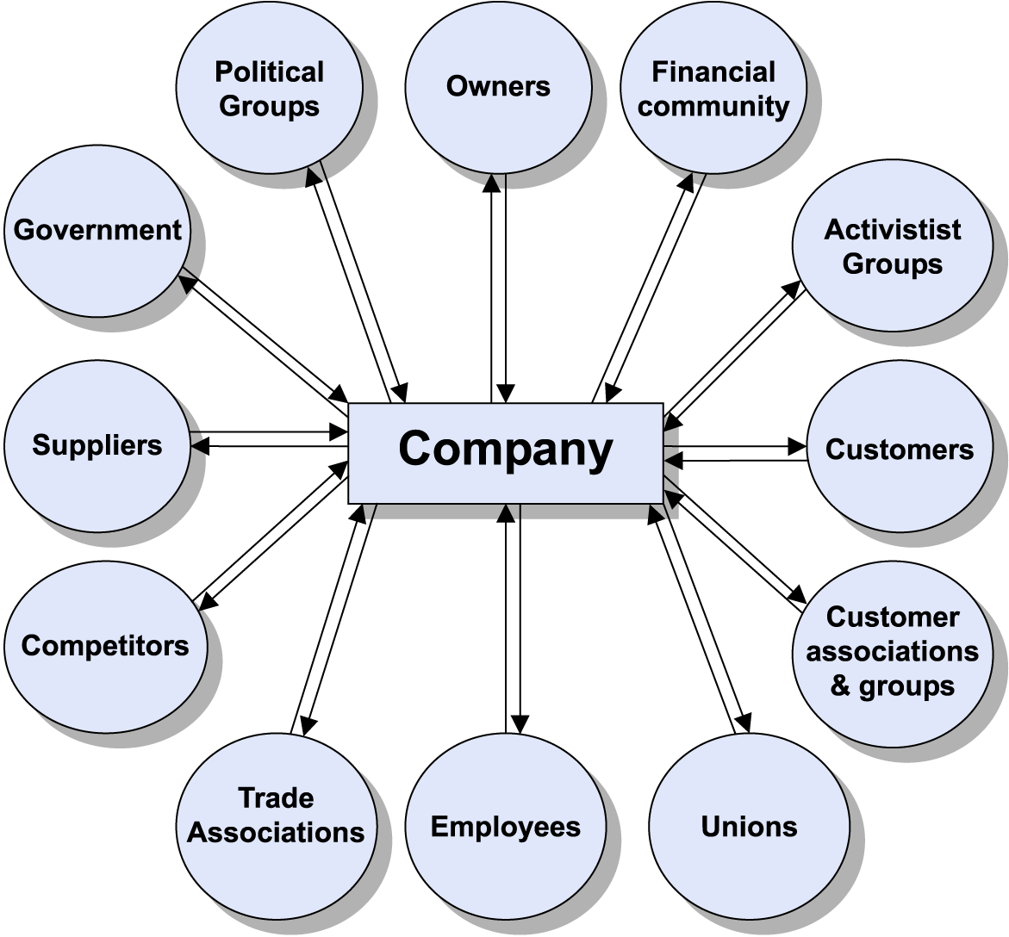
Gestão por Stakeholders
http://www.emeraldinsight.com/content_images/fig/2680070405001.png
Notes:
stakeholders/? Quais suas preocupaç

Slide 12
Quatro Posições para RSC
Laissez-Faire: “A única responsabilidade de um negócio é gerar lucro, emprego e pagar impostos dentro da lei e se estiver fazendo isso com prosperidade os governos terão condições de assumir suas funções com mais capital e competência”
Autointeresse Esclarecido: “Tenho benefícios financeiros de longo prazo relacionados à minha imagem, à capacidade de contratar mão de obra e fornecedores e conseguir operar harmoniosamente nesta sociedade, ao investir em aspectos sociais”
Notes:
Sobre Responsabilidade Social Corporativa, a melhor definição é:
a. “A única responsabilidade de um negócio é gerar lucro, emprego e pagar impostos dentro da lei e se estiver fazendo isso com prosperidade os governos terão condições de assumir suas funções com mais capital e competência”
b. “Tenho benefício financeiro de longo prazo relacionados à minha imagem, a capacidade de contratar mão de obra, fornecedores e conseguir operar harmoniosamente nesta sociedade, ao investir em aspectos sociais”
c. “nós incorporamos os diferentes interesses e expectativas dos stakeholders e não apenas de acionistas. Nosso desempenho precisa ser avaliado de forma mais plural que não simplesmente o lucro”
d. “Empresa fundada com propósito social. Aqui estão enquadradas ONGs, fundações que se equilibram entre auto-sustentação e seus propósitos sociais”
e. Cada uma das visões acima é uma possibilidade de interpretação de RSC, não havendo uma melhor defnição.

Slide 13
Quatro Posições para RSC
Fórum de interação com Stakeholders: “nós incorporamos os diferentes interesses e expectativas dos stakeholders e não apenas de acionistas. Nosso desempenho precisa ser avaliado de forma mais plural que não simplesmente o lucro”
Modeladores da Sociedade: “Empresa fundada com propósito social. Aqui estão enquadradas ONGs, fundações que se equilibram entre autosustentação e seus propósitos sociais”

Slide 14
Visão de RSC
Existe uma consideração de que uma posição laissez-faire não é suficiente, não só por questões éticas, mas pelas vantagens que isso representa ao negócio, muitas vezes gerenciando riscos de forma mais prudente.
O teste decisivo não é se a causa é valiosa, mas se apresenta uma oportunidade de criação de valor compartilhado – o que é um benefício significativo para a sociedade e também valioso para a empresa.

Slide 15
Leis e Código de Ética
Criação de multas e punições para forçar a obediência a comportamentos que beneficiem a sociedade, o ambiente e os recursos naturais. Ex.: Código de Defesa do Consumidor; Lei de Proteção dos Mananciais; Lei do Colarinho Branco.
Código de ética: conjunto de normas de conduta que procuram oferecer diretrizes para decisões e estabelecer a diferença entre certo e errado. Criado para orientar as ações sociais e definir as políticas de responsabilidade social da empresa.

Slide 16
Triple Botton Line Sustainability

Slide 17
As empresas e o ambiente
Desenvolvimento sustentável: “[...] desenvolvimento que atende às necessidades do presente sem comprometer a capacidade de atendimento das necessidades das gerações futuras”
Auditoria ambiental
processo sistemático e periódico de avaliar o desempenho de uma organização na administração de suas relações com o ambiente
Mede até que ponto a organização protege o ambiente e está em conformidade com a lei.
Legislação ambiental no Brasil
Leis que regulamentam ações dos indivíduos e das empresas com relação ao meio ambiente. Ex.: Lei nº 6.938, de 1981 – Lei da Política Nacional do Meio Ambiente
Três órgãos para cuidar do ambiente: Conama, Ministério do Meio Ambiente, IBAMA

